Slide 1
製造工程とプログラミング
60151039 東 裕之輔

Slide 2

資料
ずっと受けたかったソフトウェアエンジニアリングの新人研修 第７章「製造」
監修
宇治則考
著者
・大森久美子
・岡崎義勝
・西原 琢夫

Slide 3
製造工程とプログラミング
設計が終われば次は実際にプログラムを作ります。
プログラムを作る工程を「製造工程」と呼ぶ。
製造工程では内部設計書の内容に沿ってそれを実現するプログラムを書き、記述内容をチェックし、内部設計書どおりに動作するか確認する。

Slide 4
製造工程の作業手順
開始
プログラミング
ソースコードレビュー
単体テスト
終了

Slide 5
プログラミング
最初のプログラミングは、文字通りプログラムを書く作業。
内部設計書に従ってCやJavaで書く。
関数
プログラムの名前
受け取るデータの数と種類、内部で行うべき処理、
呼び出し元へ返す処理結果
これらはすでに内部設計の定義に合致するように書く必要がある。

Slide 6
ソースコードレビュー
参加者全員でプログラムのソースコードを読み、次の点をチェックする。
(1)規約に沿って書いてあるかどうか
(2)正しいロジックで書いてあるかどうか
(1)はコーディング規約のことであり、後に説明する。
(2)はプログラムの流れを追うことで、機能が実現されているかどうか。

Slide 7
ソースコードレビュー
ちなみに、プログラムの流れを追いながら、頭の中で動作をシュミレーションすることをトレースという。
他人が書いたプログラムをレビュー、トレースする、。自分でプログラムを書く以上に、プログラミングスキルが身につくと言われている。
レビューはそのための良い機会なので、積極的に参加しよう。

Slide 8
コーディング規約
コーディング規約とは、プログラマ全員が守るべき、プログラムの書き方を定めたものである。
プログラミング言語ごとに定めるのが一般的。
プログラムは文芸作品ではないので、個性は必要ない。
コーディング規約を遵守することで、複数のプログラマが手分けしてソースコードを書く場合でも、記述形式が統一され、プログラムの保守性が高まる。

Slide 9
実際のコーディング規約
実際の規約では次のようなルールを定める。
・プログラミングの冒頭に付けるコメントの記述ルール
・変数名の付け方や宣言方法に関するルール
・プログラムロジックの記述ルール
・変数の型のルール
読みやすいプログラム、分かりやすい名前、同じコードが重複していない、役割は一つであること、と初心者にもわかりやすいルールを具体的に定める。

Slide 10
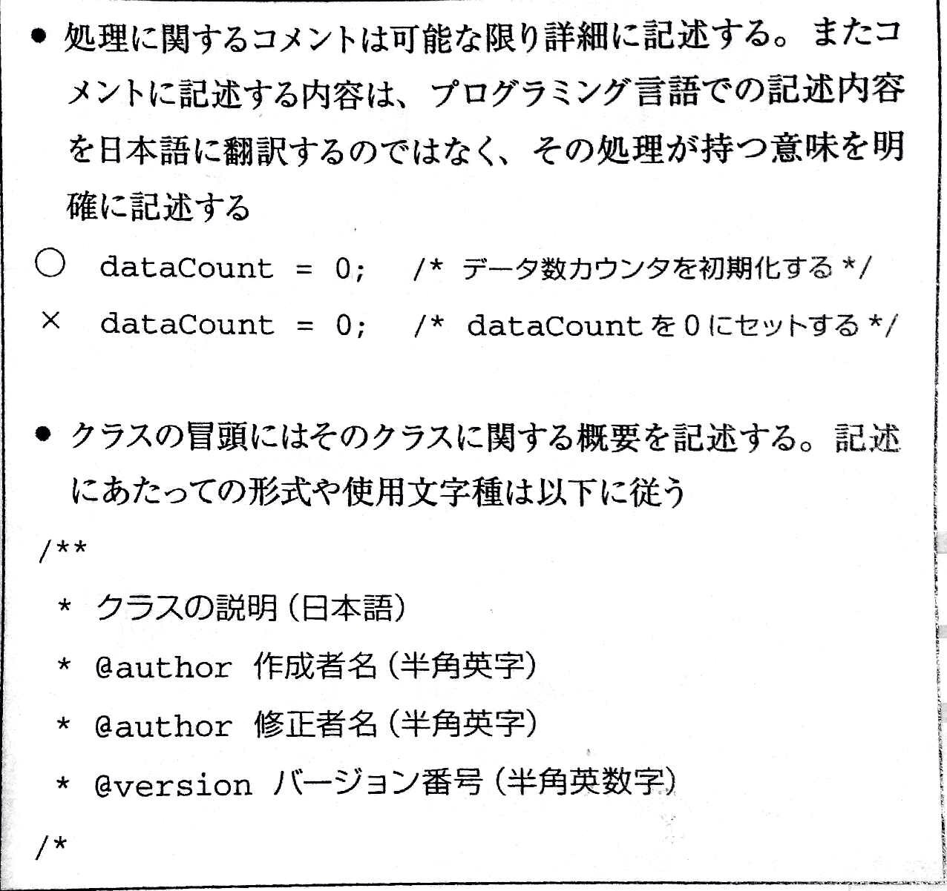
コーディング規約の例
Ｊａｖａのコーディング規約の例：コメントに関して

Slide 11
Javadoc
Ｊａｖａにはソースコードからリファレンスマニュアルを自動生成するJavadocというツールがあり、その書式でコメントを書いておくと、プログラムインターフェースに関する仕様書が自動生成される。
このように使用するツールを意識しながらコーディング規約は定められていて、プログラムの保守性を高めている。
変数名の付け方に関しては、例えば次のような規約を設ける。

Slide 12
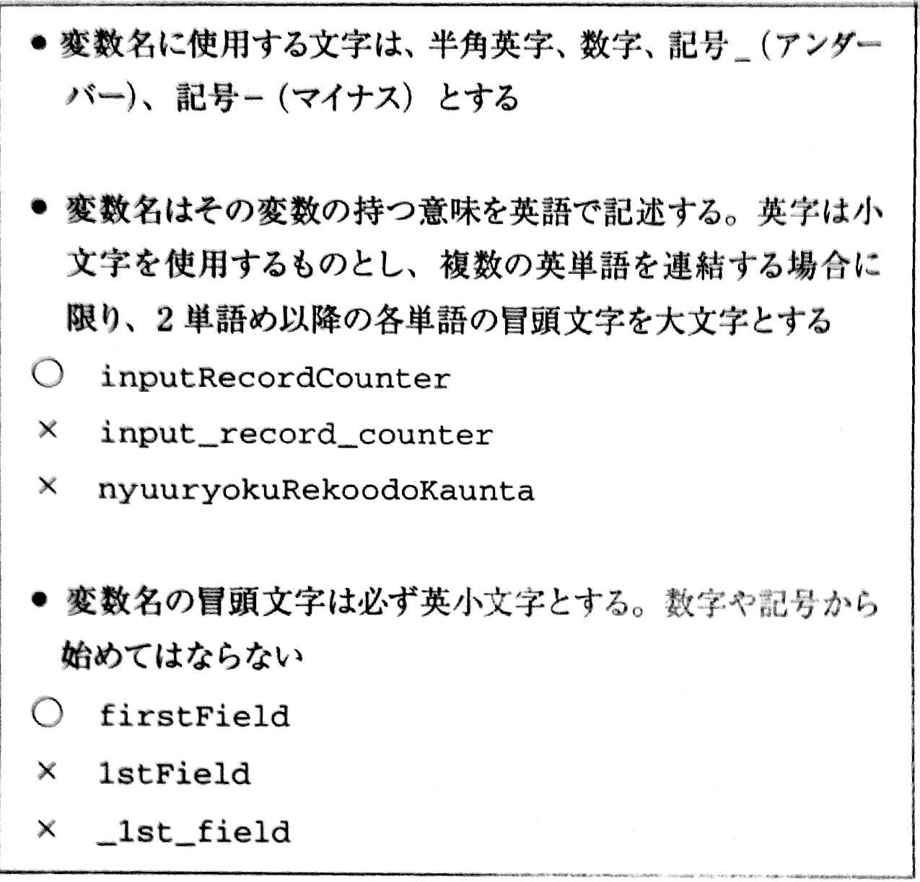
コーディング規約の例
Ｊａｖａのコーディング規約の例：変数の命名に関して

Slide 13
オフショア開発
このように変数名などを英語で命名するのは、外国人との協働や。「オフショア開発」という海外でのシステム開発などを考慮しているため。
この理屈でいけばコメントも英語のほうがいいかもしれないが、日本人の理解が不十分となる恐れがあるため、最小限、変数名だけに英語を用いる場合が多い。

Slide 14
単体テスト
単体テストとは関数や手続きといった最小単位のプログラムを単体で動かしてみて、内部設計書どおりに動くかどうかを確かめる製造工程の最後の工程である。
単体テストでは主にホワイトボックステストという形式で行われる。
内部構造が見えることを前提としたテストである。

Slide 15
テストデータ
まずテストを行う際、テスト項目を作成し、テスト項目に対応するテストデータを定める。年齢をチェックするテストでは20を入力するなら、20はテストデータになる。
単体テストはすべての分岐を通るようなテストデータを設定する。
しかし全ての分岐パターンを探し出すのは困難
フローチャートを基に探し出す。（フローグラフ図法)

Slide 16
単体テストの対象プログラムのフローチャート
自然数(1以上の整数)の偶数か奇数かを判断するプログラム
開始
入力：１つの整数。
動作：自然数なら何も鳴らさない。
自然数でなければブザーを鳴
らす。
出力：偶数なら０。
奇数なら１。
自然数でなければ-１。
no
入力は1以上の整数か
yes
入力を２で割った余りは０か？
no
ブザーを鳴らす
yes
出力に-1をセット
出力に0をセット
出力に1をセット
終了

Slide 17
フローチャートからフローグラフへ変換
１
開始
no
入力は1以上の整数か
4
2,3
yes
6
5
入力を２で割った余りは０か？
no
ブザーを鳴らす
yes
出力に-1をセット
出力に0をセット
出力に1をセット
終了

Slide 18
フローグラフからパス数を算定
1
パスの数=エッジ数 - ノード数 + 2
= 7 - 6 + 2
= 3
#3
4
2,3
#2
#1
6
5

Slide 19
テストデータと通るパス
パス数が３ならテストデータは３つあればよいことが分かる。
言い換えればこの３つのデータに対してテストしてやれば、少なくともテストから漏れるような処理は発生しない。
一般的にはテストデータの作成者とテスト実施者は分けたほうが正確なテストが実施できる。
テストデータ | 通るパス
1 | #1・・・自然数かつ奇数
2 | #2・・・自然数かつ偶数
0 | #3・・・自然数ではない

